Slide 1
Каталог муниципального имущества
Суоярвского муниципального округа
2024 г.

Slide 2
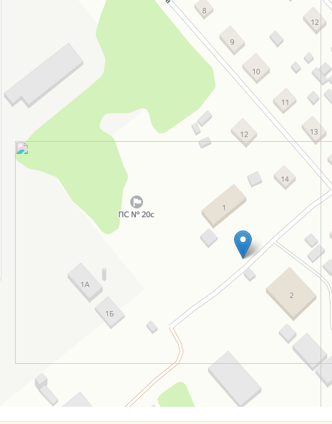
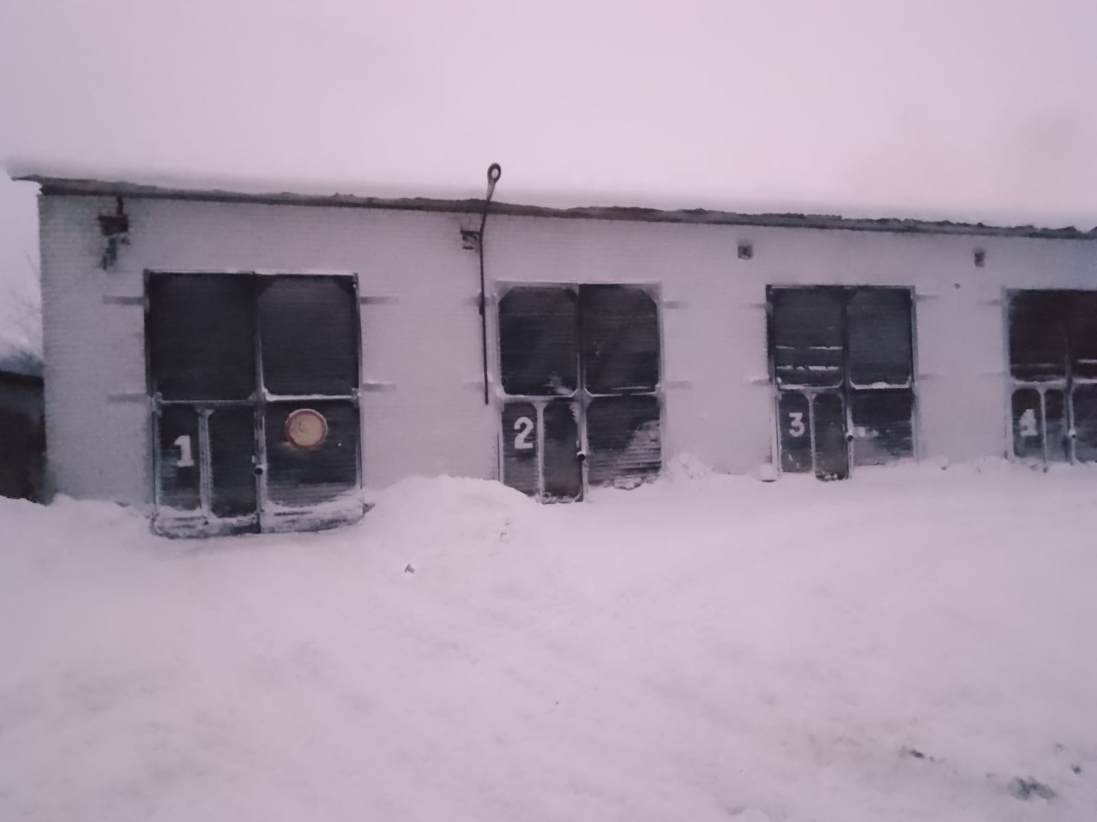
п. Поросозеро. Бокс в здании гаража
Адрес местополжения объекта - РК, Суоярвский округ, п. Поросозеро, ул. Заводская, д.б/н, номер на поэтажном плане 3;
кадастровый номер 10:16:0000000:2427
площадь - 68,1 кв.м.;
категория земель-земли населенных пунктов;
Вид объекта недвижимости – нежилое здание;
Количество этажей: 1;
техническое состояние объекта недвижимости-пригодно к эксплуатации;
Материал наружных стен: кирпичные;
Год ввода в эксплуатацию: 1995
Коммуникации: электроснабжение

Slide 3
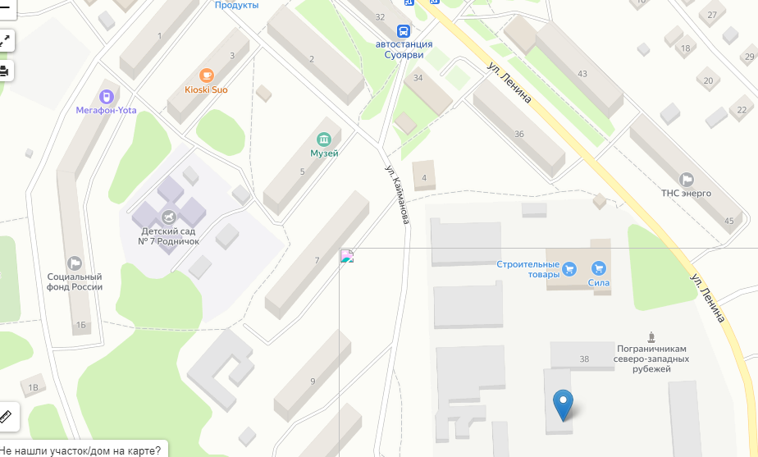
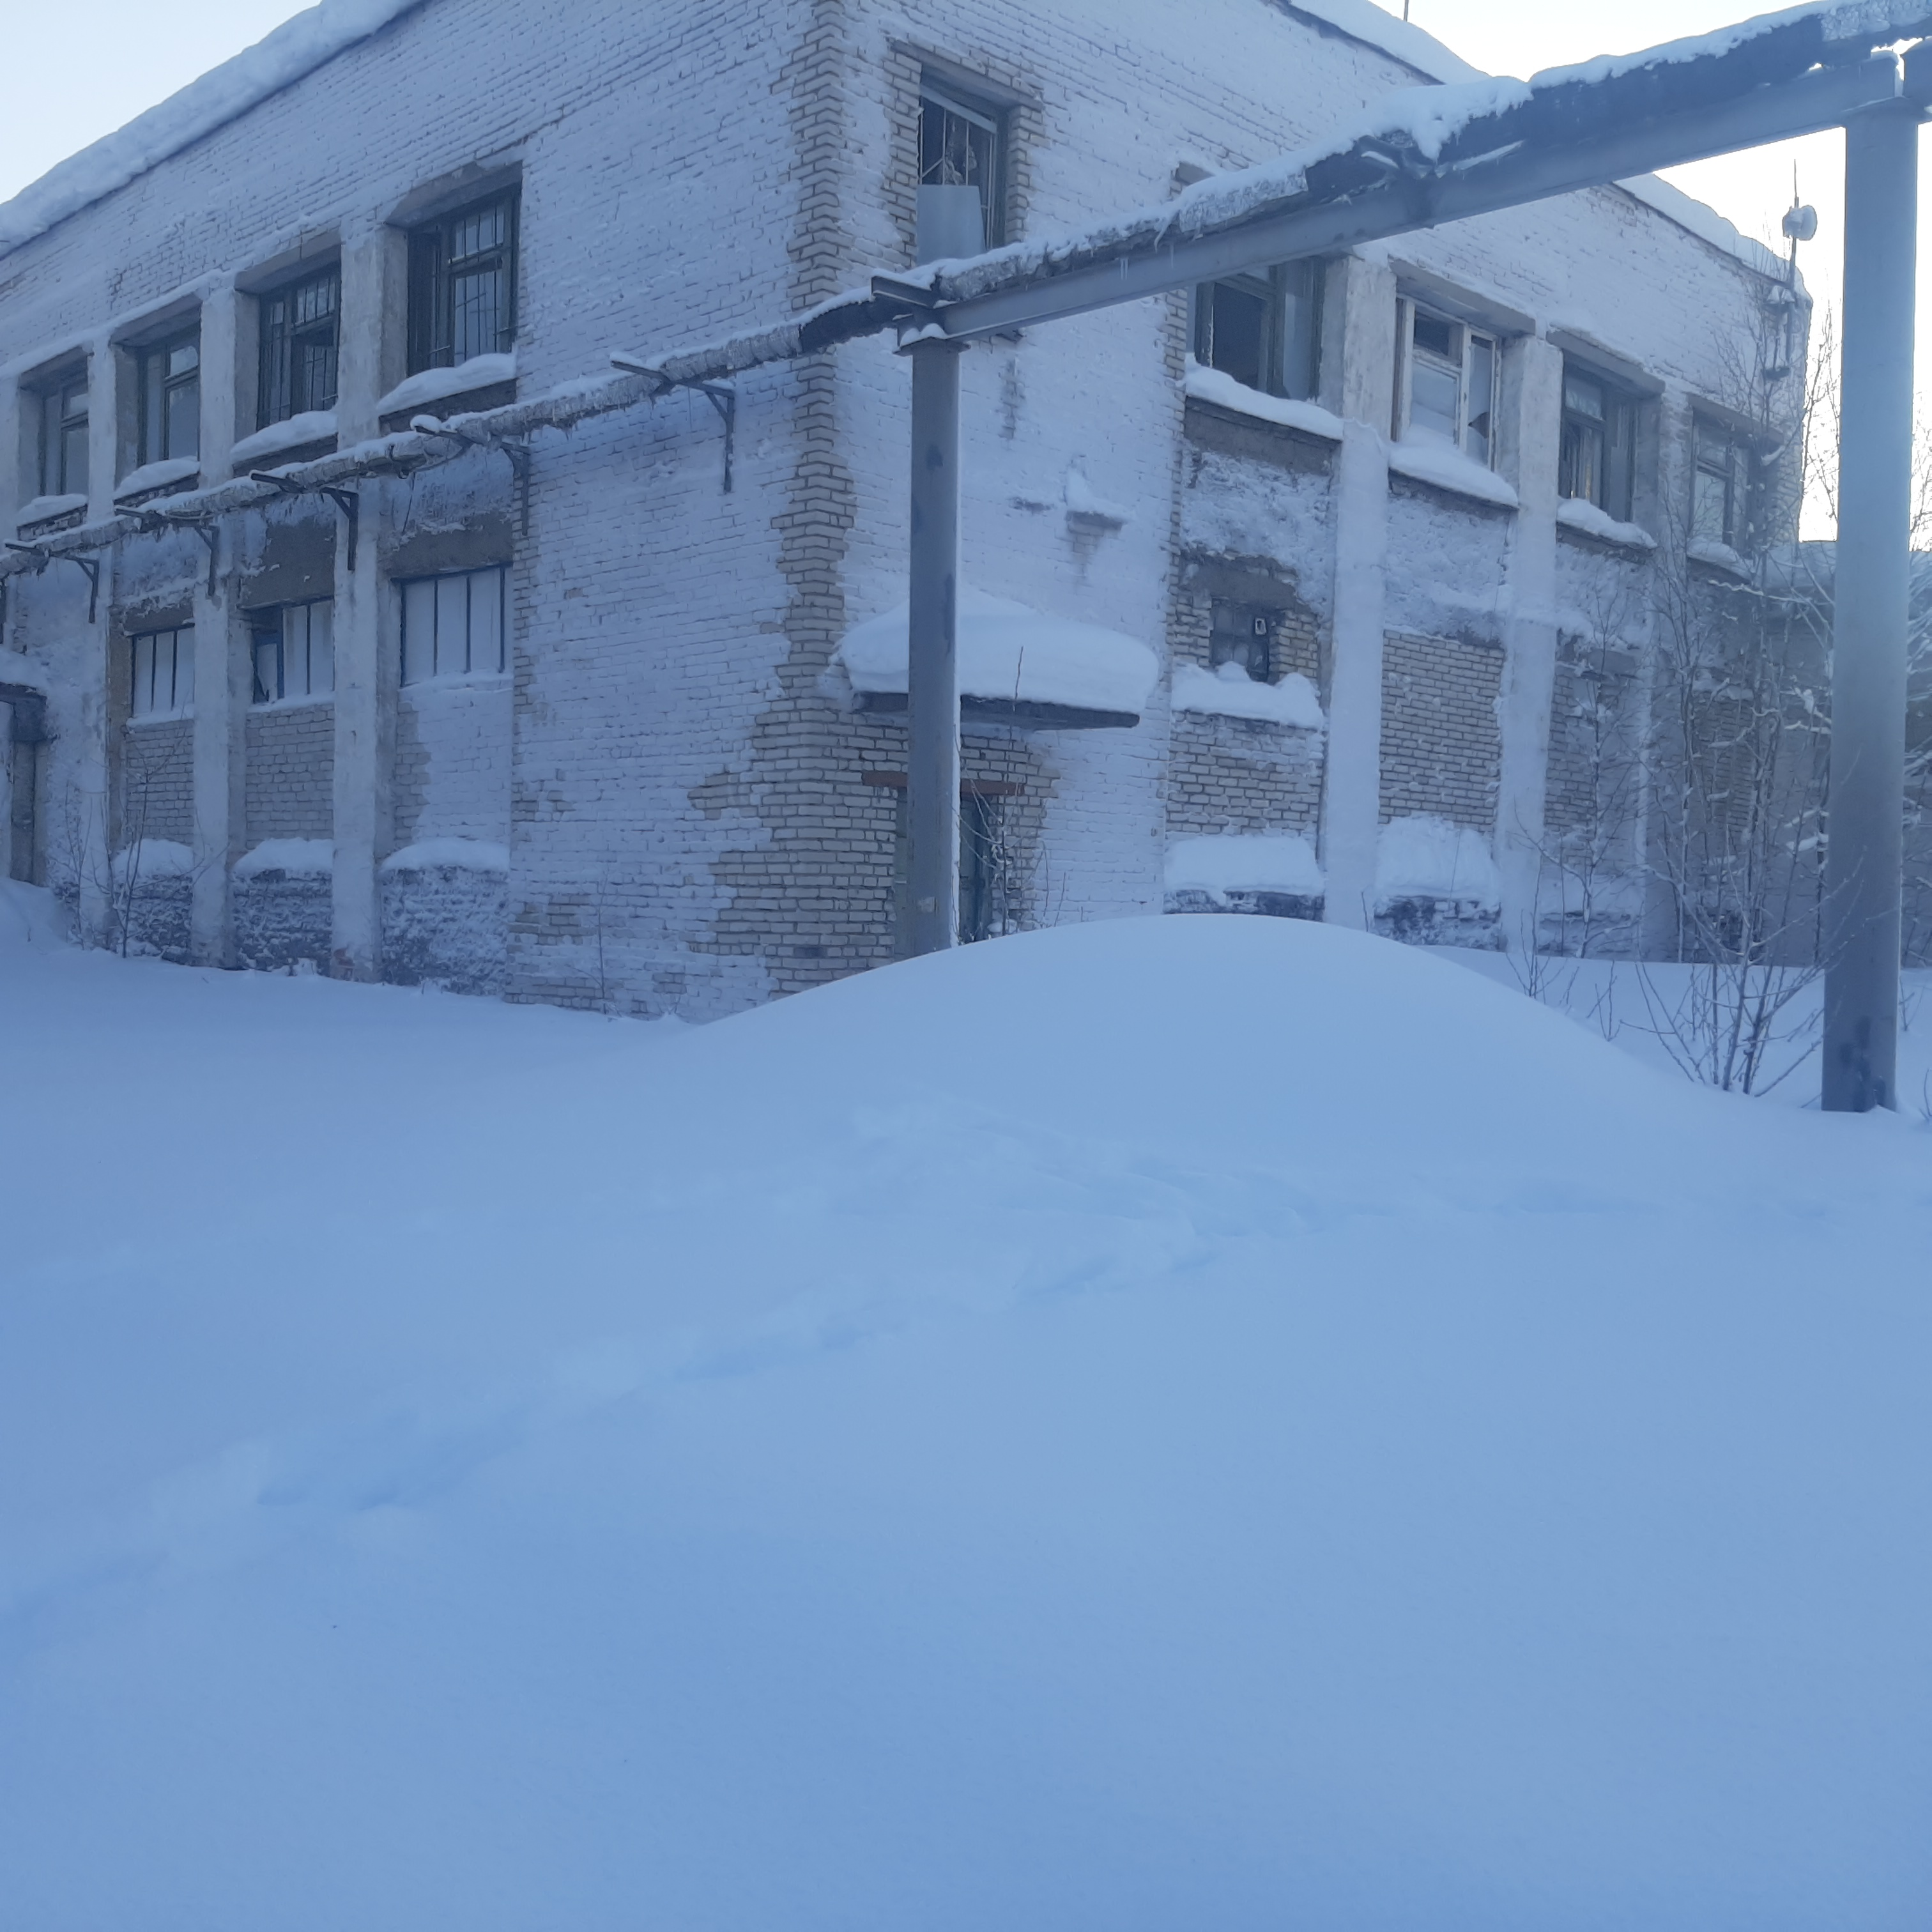
г. Суоярви. Встроенное помещение на 1 этаже нежилого здания
Адрес местополжения объекта - РК, г. Суоярви, ул. Ленина, д.38Г, пом. 3;
площадь – 65,4 кв.м.;
техническое состояние объекта требует ремонта;
категория земель-земли населенных пунктов;
кадастровый номер 10:16:0010528:1570.

Slide 4
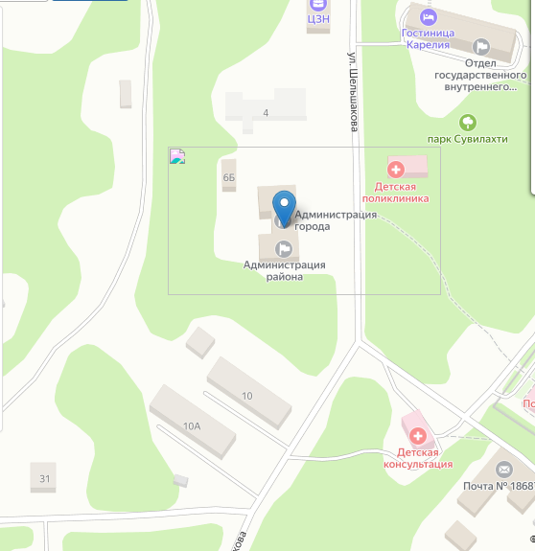
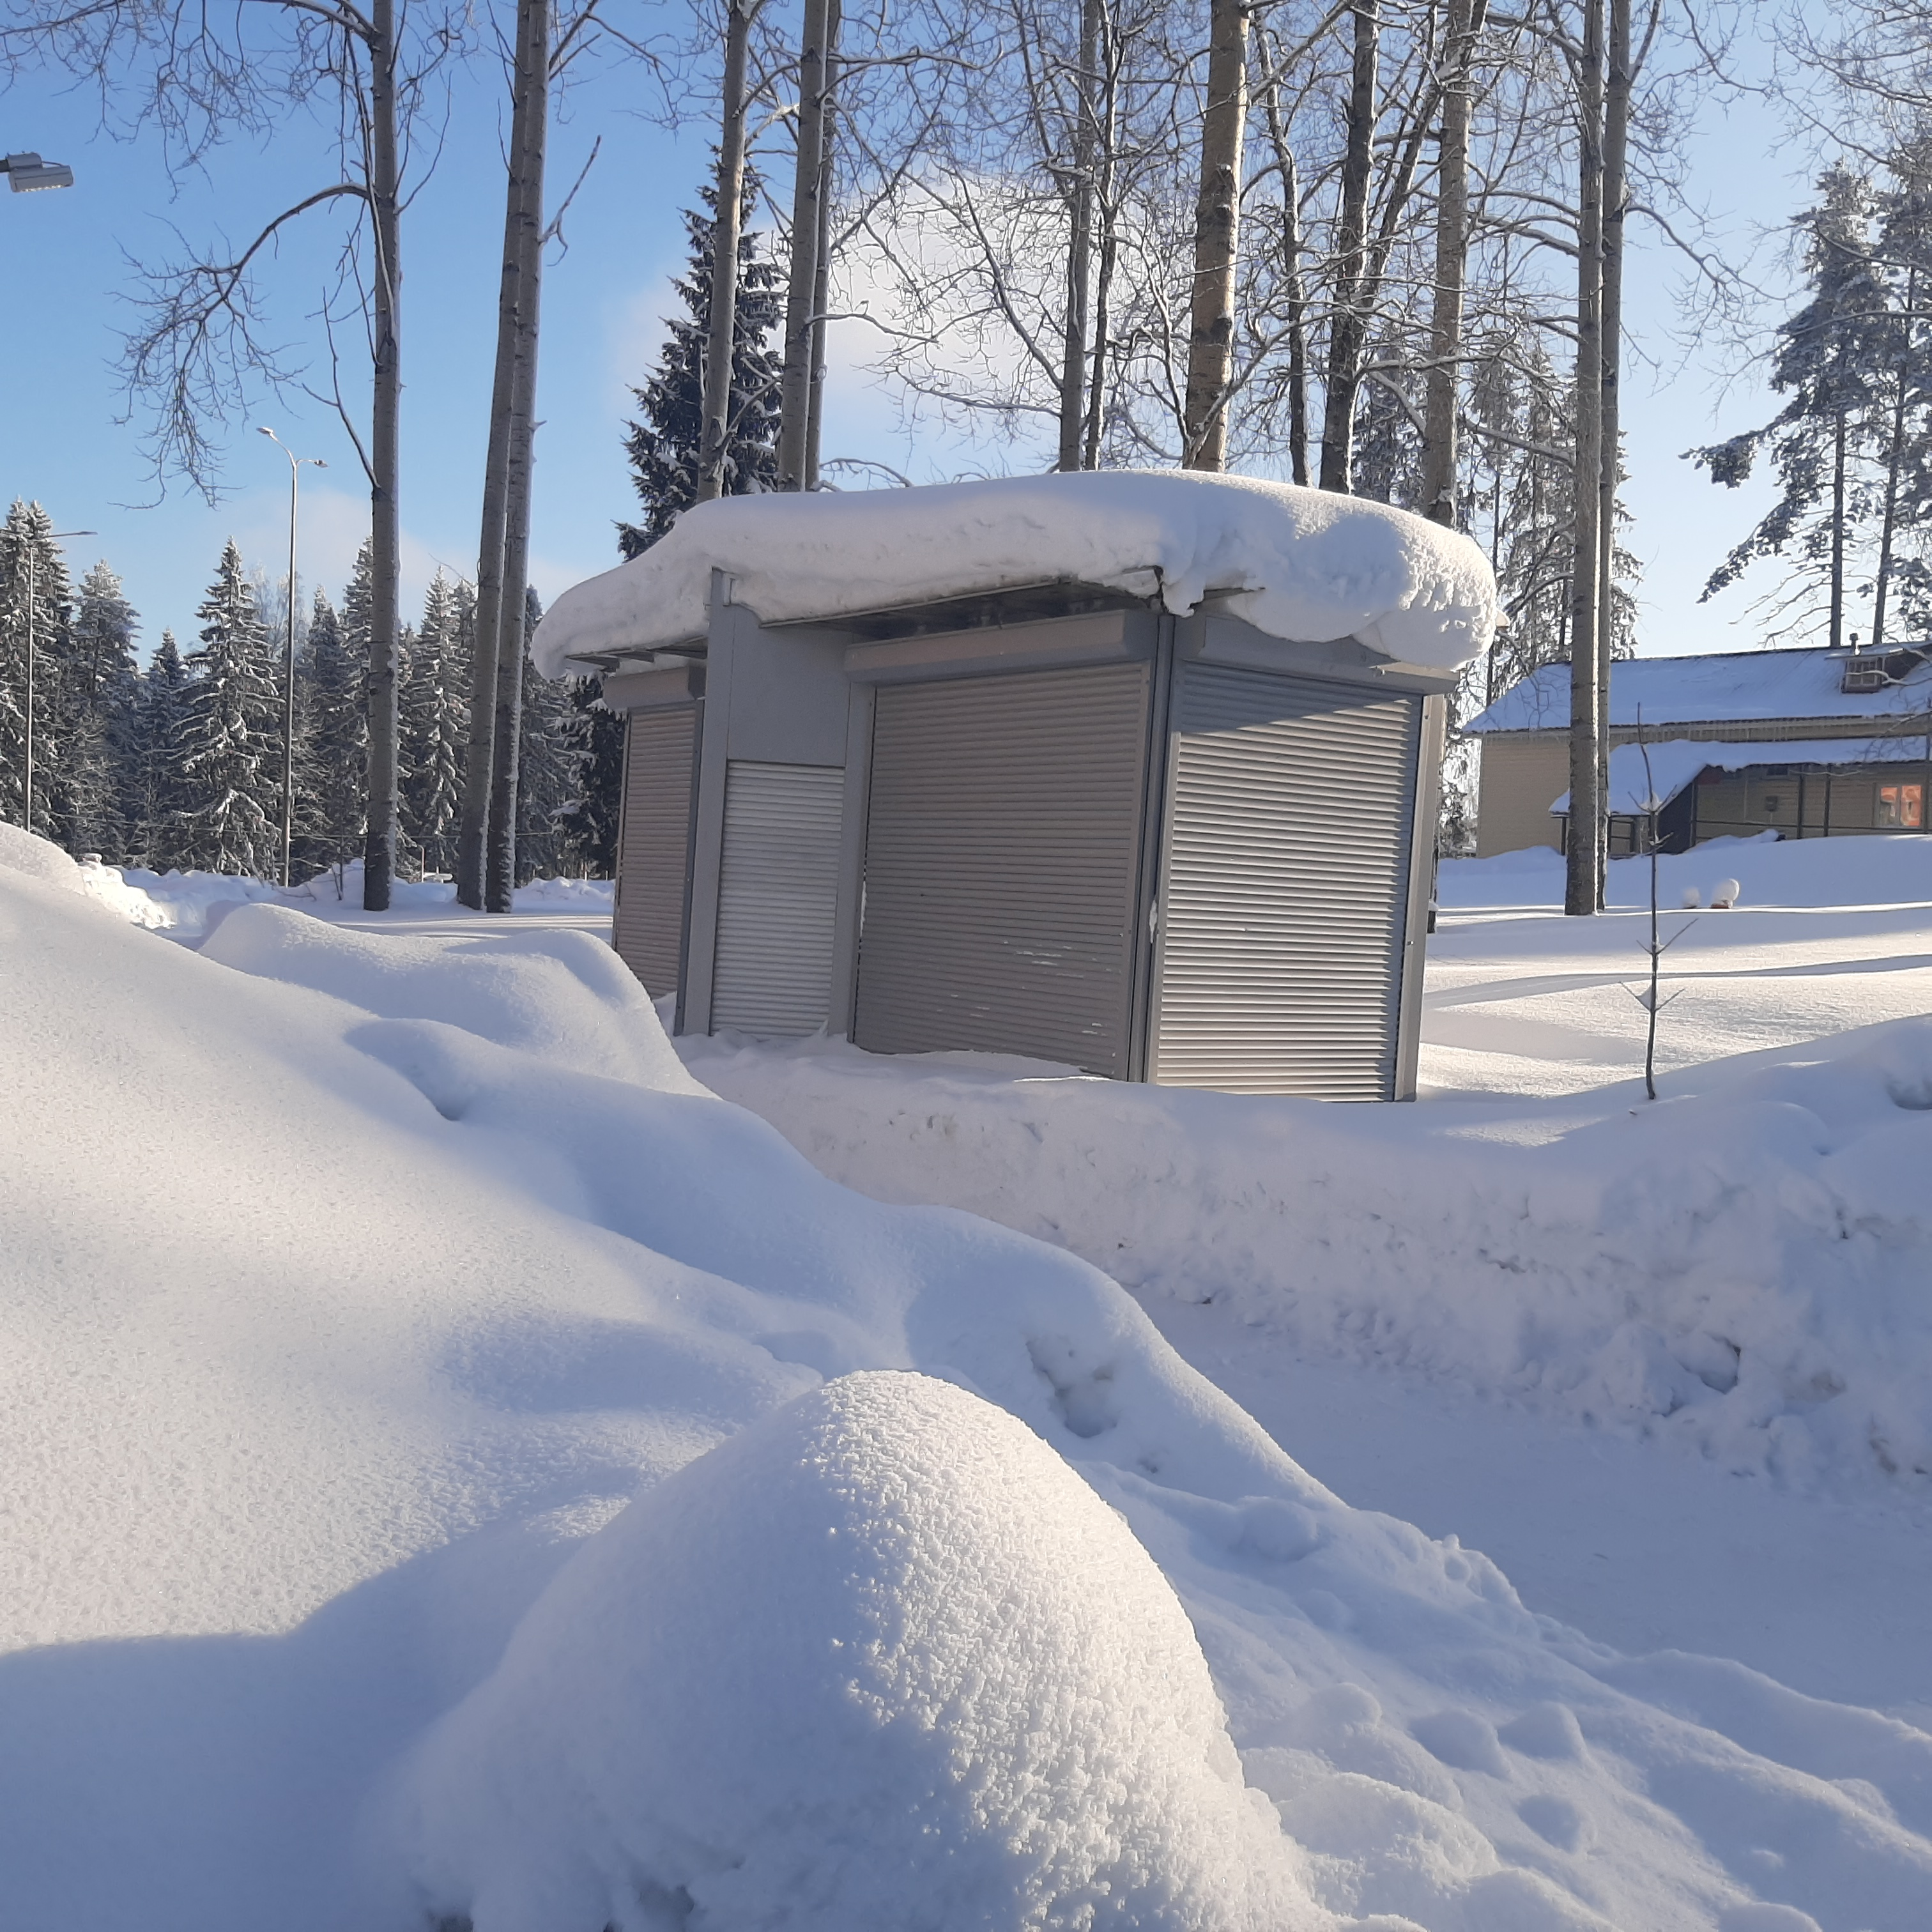
г. Суоярви. НТО под печатную продукцию
Адрес местополжения объекта - РК, г. Суоярви, ул. Шельшакова, д.6;
Вид объекта – нестационарный торговый объект;
Площадь – 9,0 кв. м.;
Потребляемая мощность -6,5 кВт.;
Вес торгового оборудования – 3700,00 кг.;
Несущий стальной цельносварной каркас.
Характеристики объекта:
- пол, крыша, потолок из многослойных панелей;
- декоративные элементы внешней отделки (фриз, стены, цоколь из алюминиевых композитных панелей (АКП), навес из прозрачного оргстекла;
- фасадные алюминиевые оконные конструкции;
- стальная входная дверь;
- тамбур с роль ставней;
- защитные роль ставни на всех остекленных поверхностях и в зоне холодильника;
-электрооборудование: приточно-вытяжная вентиляция, кондиционер, тепловентилятор настенный;
- холодильник с одной стеклянной дверью;
- торговое оборудование

